Slide 1
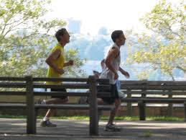
ΑΕΡΟΒΙΑ ΑΣΚΗΣΗ

Slide 2
Αεροβια αντοχη
Όσο περισσότερο οξυγόνο προσλαμβάνει ένας ασκούμενος,τόση περισσότερη ενέργεια παράγει αφού το Ο2 είναι η καύσιμη ύλη κάθε ανθρώπου.

Slide 3
Ενώ όσο λιγότερο οξυγόνο μπορεί να μεταφέρει και να καταναλώσει το σώμα τόσο μικρότερη είναι και η αντοχή. Η μέγιστη ικανότητα πρόσληψης οξυγόνου είναι ο βασικός δείκτης που δείχνει αν ένα άτομο έχει καλή αερόβια κατάσταση.

Slide 4
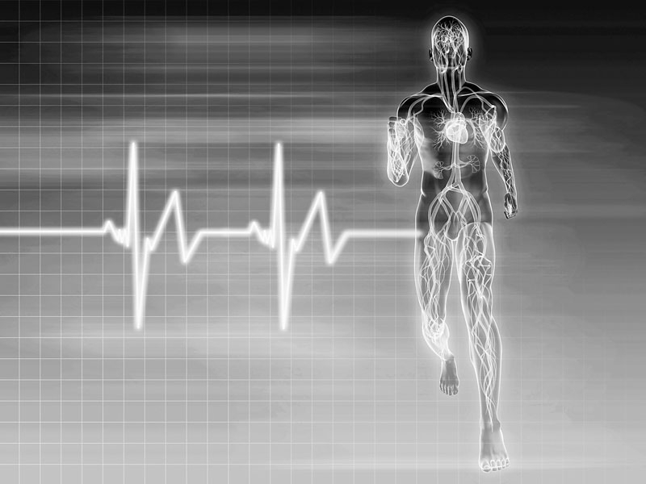
ΑΕΡΟΒΙΑ ΙΚΑΝΟΤΗΤΑ =
H δυνατότητα του σώματος,της μέγιστης πρόσληψης Ο2(VO2max.),κατά τη διάρκεια της άσκησης στη μονάδα του χρόνου,που μπορούν να καταναλώσουν οι ιστοί ενός ατόμου.

Slide 5
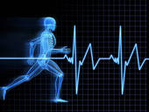
Η Αεροβια ασκηση
Περιλαμβάνει ή βελτιώνει την κατανάλωση οξυγόνου από το σώμα.
Είναι οποιαδήποτε άσκηση σε κάνει να λαχανιάζεις.

Slide 6
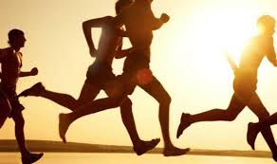
Ποια μορφή άσκησης βελτιώνει την αερόβια αντοχή?

Slide 8
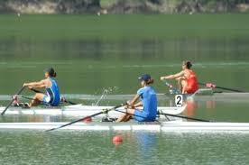

Slide 9
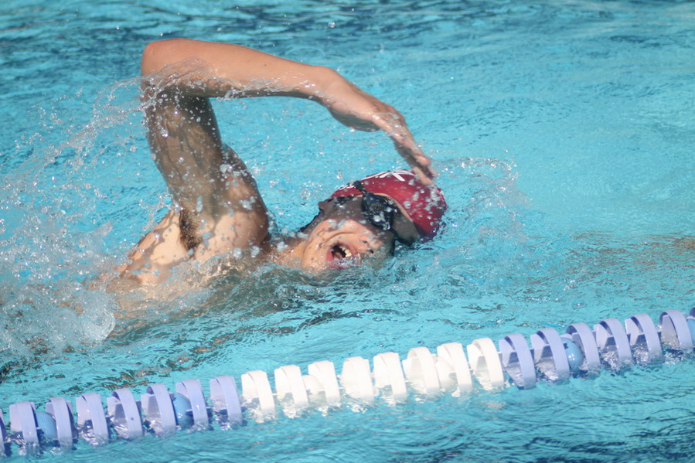

Slide 10
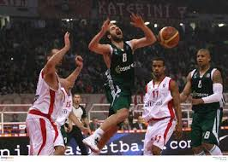
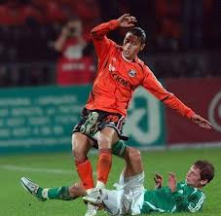

Slide 11
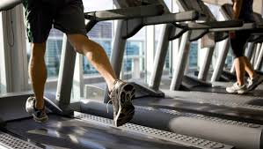

Slide 12
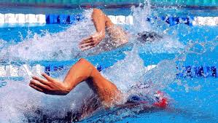
Με απλά λόγια …
Η αερόβια άσκηση η καρδιοαναπνευστική
Έχει μέτρια ένταση για μεγαλύτερο διάστημα(>20’)

Slide 13
Οφέλη.
Το λέει και ο όρος που έχει αποδοθεί καρδιοαναπνευστική η καρδιαγγειακή λόγω των πολλών οφελών για την καρδιαγγειακή υγεία.

Slide 14
Η ΚΑΡΔΙΑ ΠΟΥ ΤΡΕΧΕΙ …..ΑΝΤΕΧΕΙ.
Η ΑΕΡΟΒΙΑ ΑΣΚΗΣΗ ΕΊΝΑΙ ΤΡΟΠΟΣ ΠΡΟΛΗΨΗΣ ΓΙΑ:

Slide 15
TΗΝ ΑΘΗΡΟΣΚΛΗΡΥΝΣΗ
ΤΗΝ ΑΡΤΗΡΙΟΣΚΛΗΡΥΝΣΗ
ΤΗΝ ΥΠΕΡΤΑΣΗ
ΤΗ ΧΟΛΗΣΤΕΡΟΛΗ
ΤΗΝ ΠΑΧΥΣΑΡΚΙΑ
ΤΗΝ ΟΣΤΕΟΠΟΡΩΣΗ
ΤΟΝ ΚΑΡΚΙΝΟ

Slide 16
Και στη ψυχική υγεία έτσι:
Έτσι έχουμε λιγότερο άγχος
Θετική επίδραση στις ψυχοσωματικές διαταραχές.

Slide 17
Σε ποια ένταση και διάρκεια;

Slide 18
Πως υπολογίζω την ένταση της άσκησης?
Πρώτα πρέπει να βρω την ελάχιστη καρδιακή συχνότητα(ΕΚΣ)
Είναι απλό:Αφού νοιώσετε τον πρώτο σφυγμό αρχίστε το μέτρημα από το 0 για 6’’και στο αποτέλεσμα προσθέστε το Ο. Το νούμερο που θα προκύψει είναι ο σφυγμός σας στο λεπτό.

Slide 19
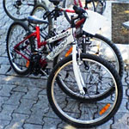
Επόμενο βήμα:
Βρίσκω τη Μέγιστη Καρδιακή Συχνότητα(ΜΚΣ)
ΜΚΣ =220-ηλικία

Slide 20
Αλλά πριν εφαρμόσουμε τα αποτελέσματα των μετρήσεων μας στον μαθηματικό τύπο…...
Ας γνωρίσουμε τις ζώνες αεροβίωσης:
Η ένταση αυτή συστήνεται σε αγύμναστους και στόχος της είναι η μείωση του σωματικού λίπους με την προϋπόθεση τη χρονική παράταση της έντασης.
Καρδιακοί σφυγμοί 50-60%ΜΚΣ

Slide 21
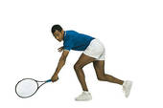
Καρδιακοί σφυγμοί 60-70% ΜΚΣ
Η ένταση αυτή συστήνεται για λίγο πιο γυμνασμένα άτομα.Επιτυγχάνεται τον έλεγχο του σωματικού σας βάρους και την μείωση του σωματικού σας λίπους.

Slide 22
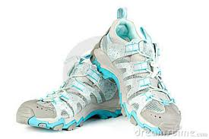
Καρδιακοί σφυγμοί 70-80% ΜΚΣ
Η άσκηση αυτή συστήνεται για γυμνασμένα άτομα και έχει αερόβια αποτελέσματα.

Slide 23
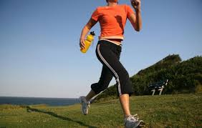
Καρδιακοί σφυγμοί 80-90%ΜΚΣ
Η ένταση αυτή συστήνεται για πολύ γυμνασμένα άτομα αφού είναι βαριά προπόνηση ανάμεσα στην αερόβια και αναερόβια φάση.Έχουμε μεγιστοποίηση της θερμιδικής καύσης ανά λεπτό.

Slide 24
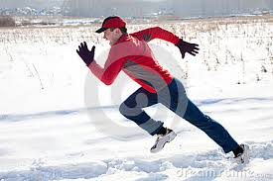
Καρδιακοί σφυγμοί 90-100%ΜΚΣ
Ένταση μόνο για αθλητές.Είναι προπόνηση κοντά στο μέγιστο και ενεργοποιείται ο αναερόβιος μηχανισμός.

Slide 25
Ας εφαρμόσουμε τον τύπο για τον υπολογισμό της έντασης
Με τη μέθοδο ΚΑRVONEN:
220-ηλικία=ΜΚΣ , EKΣ =Σφυγμοί σε ηρεμία.
ΜΚΣ-ΕΚΣ=N
Πολλαπλασιάστε το νέο υπόλοιπο με το ποσοστό έντασης από τη ζώνη αεροβίωσης.
Ν*O,60=Y(κατώτατο όριο καρδιακής συχνότητας προπόνησης)
Ν*0,85=z(ανώτατο όριο καρδιακής συχνότητας προπόνησης)
Τέλος Υ+ΕΚΣ=Κατώτατο Όριο Καρδιακής Συχνότητας Προπόνησης.
Ζ+ΕΚΣ=L(Ανώτατο Όριο Καρδιακής Συχνότητας Προπόνησης)

Slide 26
Παράδειγμα:
Άντρας ηλικίας 30 ετών και καρδιακό σφυγμό ηρεμίας(ΕΚΣ)65 υπολογίζουμε:
220-30=190(ΜΚΣ)
ΜΚΣ-ΕΚΣ=Ν(190-65=125)
Ν*Ο,60=Υ(125*Ο,60=75Κατώτατο Όριο ΚΣΠ
Ν*Ο,85=Ζ(125*Ο,85=106Ανώτατο Όριο ΚΣΠ
ΕΚΣ+Υ=L(65+75=140Σφυγμοί Κατώτατο όριο ΚΣΠ),ΕΚΣ+Ζ=Η(65+106=171 Ανώτατο Όριο ΚΣΠ)

Slide 27
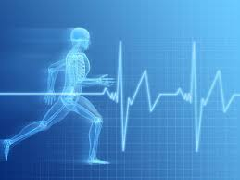
Κάνε την άσκηση φίλο σου για:
ΚΑΛΛΙΓΡΑΜΟ ΣΩΜΑ
ΓΕΡΗ ΚΑΡΔΙΑ
ΠΡΟΣΩΠΙΚΗ ΕΥΧΑΡΙΣΤΗΣΗ

